Slide 1
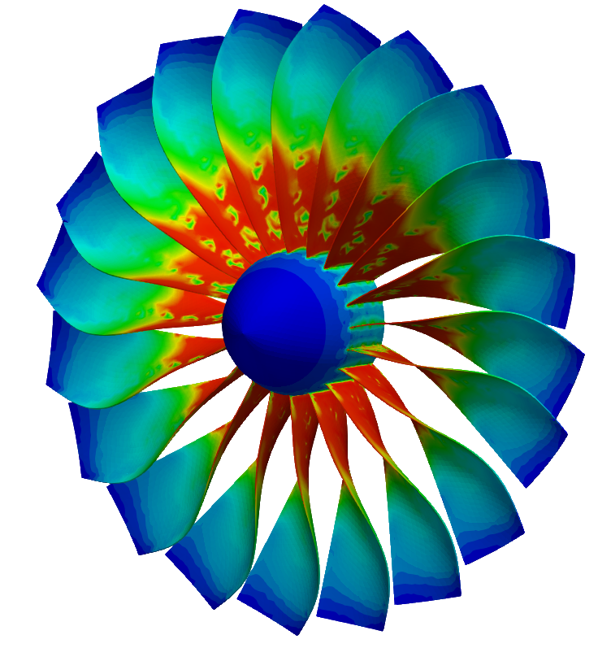
Изменения в работе исследователя в области механики с появлением промышленных пакетов для инженерного анализа.
На примере пакета Фидес и теории многократного наложения больших деформаций.
Заслуженный профессор МГУ, Заслуженный деятель науки РФ
Профессор кафедры «Вычислительная механика» механико- математического факультета МГУ им. М.В. Ломоносова,
научный руководитель проекта Фидесис,
Председатель совета директоров компании Фидесис
Левин Владимир Анатольевич

Slide 2
ПРОСЬБА ПОСМОТРЕТЬ РЕСУРСЫ
https://cae-fidesys.com/
1.
https://prove.design
2.
https://fidesys-solvers.ru
3.

Slide 3
Кто создает пакеты для инженерного анализа (САЕ)
С++,
Python,
численные методы,
параллельные вычисления,
вычислительная механика,
Qt,
VTK,
ParaView,
веб-разработка на JavaScript+Python,
инженеры-расчетчики со знанием CAE.

Slide 4
«ЦИФРОВОЕ СРЕДСТВО ПРОИЗВОДСТВА»
В условиях новой промышленной революции (Индустрия 4.0), одной из основ которой стала цифровизация (автоматизация интеллектуальной деятельности) , во всех отраслях промышленности, с которыми связана
наука механика, стали происходить стремительные изменения в востребованности
и способах использования научных результатов .
Изменяется инструментарий, используемый при получении научных результатов.
Возникло понятие «цифровое средство производства» (ЦСП) ̶ программный продукт, с помощью которого создается (проектируется) изделие .
В частности, это промышленные пакеты для моделирования при проведении инженерного анализа изделия (САЕ ̶ Computer-aided engineering) на стадии проектирования и эксплуатации.
Практически общепринятыми стали сквозное проектирование изделия и унификация методик проектирования, создание «цифровых двойников», оцифровка имеющихся технических архивов и вовлечение их в моделирование.

Slide 5
РЕШЕНИЕ ЗАДАЧИ МДТТ И ТЕОРИИ ПРОЧНОСТИ
До 1995 г. – до внедрения САЕ (Computer-aided engineering) в расчетную практику
После 1995 г. – после внедрения САЕ (Computer-aided engineering) в расчетную практику
Механическая постановка задачи.
Механическая постановка задачи
(САD-модель , материал, внешние воздействия)
Математическая постановка задачи(в общем случае
– система нелинейных дифференциальных уравнений
в частных производных с граничными и начальными условиями)
Считается, что общая математическая постановка задачи есть внутри пакета и автоматически адаптируется под конкретную задачу.
Решение системы дифференциальных уравнений (обычно одним из методов для получения приближенного решения
с тем или иным обоснованием единственности и сходимости)
Расчет в пакете (обычно МКЭ), оценка инженерной сходимости средствами пакета
Оценка НДС, на ее основе в соответствии с выбором критерия выделение «опасных областей»
Получение (в любом виде; обычно графическое, включая
3D) полей параметров НДС и практически автоматический вывод об «опасных областях» в соответствии с выбранными критериями

Slide 6
ИЗМЕНЕНИЯ В ВОСТРЕБОВАННОСТИ РЕЗУЛЬТАТОВ УЧЕНЫХ-МЕХАНИКОВ
(как в фундаментальной, так и в прикладной науке):
С развитием промышленных пакетов для моделирования прочности механики перестали самостоятельно получать численное решение. Осталась формулировка изменений, которые вносятся в механическую модель (по сравнению со стандартной моделью), и разработка небольшого дополнения к пакету на исследовательском уровне, обычно на языке пакета (п.4).
С развитием использования промышленных пакетов при сквозном проектировании типовых (стандартных) изделий и унификацией методик проектирования стали не востребованы работы ученых-механиков, за исключением «острых качественных решений» для описания проблемы и путей ее решения.
Остаются востребованными точные решения задач, в основном как верификационные задачи для тестирования промышленного ПО.
Остается востребованным:
4.1 Построение определяющих соотношений (моделей материалов) для новых материалов (композиты, метаматериалы, умные материалы) и модели с использованием дополнительных соотношений, но и в этом случае моделирование поведения новых материалов проводится на основе промышленных пакетов.
4.2 Построение (формулировка) механических и математических постановок для новых типов задач (преднагружение, междисциплинарные задачи) .

Slide 7
ИЗМЕНЕНИЯ В ВОСТРЕБОВАННОСТИ РЕЗУЛЬТАТОВ УЧЕНЫХ-МЕХАНИКОВ
(как в фундаментальной, так и в прикладной науке):
продолжение
Экспериментальные работы, в основном (в том числе для п.4) .
Разработка механических моделей и постановка граничных задач для систем машинного обучения на основе нейронных сетей при разработке систем искусственного интеллекта
для профильных отраслей промышленности в части формирования синтетических «исходных» данных и предсказательной аналитики.
7. Разработка механических моделей и постановка граничных задач для систем промышленного интернета вещей для профильных отраслей промышленности, когда необходимо проводить моделирование с учетом информации, получаемой при измерении (и изменении) параметров в режиме реального времени.
8. Разработки в области вычислительных методов с учетом специфики задач МСС для решения прикладных задач механики сплошной среды, адаптированных под современные высокопроизводительные и облачные платформы.
9. Работы совместно с разработчиками САЕ для демократизации численного моделирования
в задачах МСС для широкого круга пользователей-неспециалистов в данной области.

Slide 8
ИССЛЕДОВАТЕЛЬСКОЕ И ПРОМЫШЛЕННОЕ (ОТЧУЖДАЕМОЕ) ПО
Ключевым отличием любого исследовательского ПО от промышленного является возможность его использования без привлечения разработчика (вендора), за исключением поддержки и обновления промышленного ПО.
Процесс (технология)тестирования
Тестирование CAE Fidesys выполнено в строгом соответствии со стандартами NAFEMS.

Slide 9
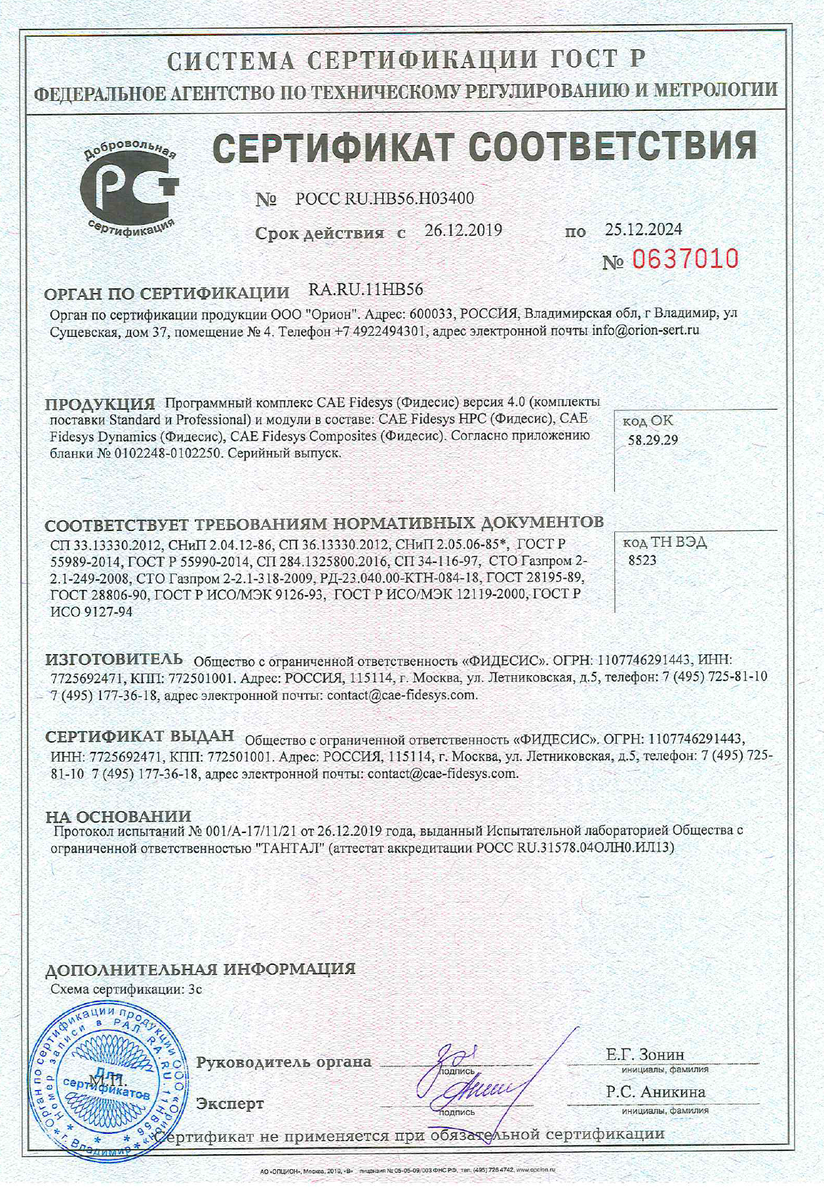

Аттестация и сертификация
Аттестация и сертификация
Тип анализа
Статический расчет в лин. и нелин. постановке
Анализ устойчивости
Гармонический анализ
Модальный анализ
Динамический анализ в лин. и нелин. постановке
Линейно-спектральный анализ (сейсмика)
Аттестация проводилась на двух секциях
Секция №4 – Прочность
Секция №6 – Строительная
Область применения по аттестационному паспорту: Не зависит от типа ОИАЭ.

Slide 10

































Примеры внедрений CAE Fidesys
CAE Fidesys входит в реестр инновационной продукции ПАО Газпром и реестр отечественного ПО .

Slide 11
СТРУКТУРА CAE FIDESYS
Fidesys Standard
Fidesys Professional
Fidesys Dynamics
Базовая версия
Нелинейные задачи
Метод спектральных элементов.
Нестационарные задачи с высокой точностью
Линейные статические и динамические задачи прочности
Анализ собственных частот и форм колебаний
Анализ критических нагрузок и форм потери устойчивости
Анализ прочности с учетом конечных деформаций и перемещений
Нелинейный МКЭ-решатель
Контактные задачи
Физически нелинейные модели материалов (Мурнаган, Муни-Ривлин)
Упругопластичность (Мизес, Друкер-Прагер)
Термомеханический анализ упругих тел
Расчет температурных полей (стац. и нестац. теплопроводность)
Нестационарные задачи с быстропротекающими процессами
Моделирование неразрушающего контроля
Распространение упругих колебаний в твердых телах
Высокоточное описание волновых процессов
Fidesys HPC
Ускорение расчетов (распараллеливание вычислительных процессов)
Fidesys Online
Распараллеливание всех основных этапов решения задачи
Ускорение расчетов и сокращение времени анализа
Технологии OpenMP
Расчеты в облаке
Доступность из любого браузера при наличии Интернета
Вся работа с моделью и расчеты производятся в облаке
Совместная многопользовательская онлайн работа над задачей
Fidesys Composite
Оценка эффективных свойств композитов
Расчет эффективных свойств композитов
Расчет пористых материалов при малых и конечных деформациях
Определение упругих свойств монослоя

Slide 12
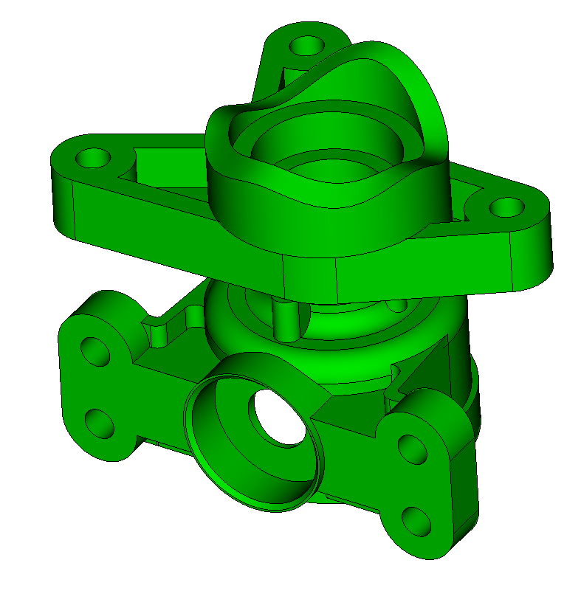
Поддержка импорта геометрии из сторонних CAD пакетов и моделей из других CAE пакетов
Препроцессор поддерживает большое число форматов импорта геометрии и моделей (для 5.0)
Ideas (*.unv)
Abaqus (*.inp)
Fluent (*.msh)
Nastran (*.bdf)
LS-Dyna (*.k*)
Ansys (*.cdb)
Additive (*.cli)
AzoreCFD (*.azmsh)
Pro/E (*.prt, *.asm)
CATIA v4 (*.model)
Parasolid (*.x_t, *.x_b)
Stanford Polygon (*.ply)
CATIA (*.CATPart, *.CATProduct)
SolidWorks (*.sldprt, *.sldasm)
GAMBIT Real Geometry (*.dbs)
Wavefront Object (*.obj)
Patran (*.pat, *.neu, *.out) Genesis/Exodus (*.g, *.gen, *.e, *.exo)
ACIS (*.sat, *.sab)
IGES (*.igs, *.iges)
STEP (*.stp, *.step)
Facets (*.fac)
AVS (*.avs)
STL Files (*.stl)
JT (*.jt)
VTK (*.vtu)

Slide 13

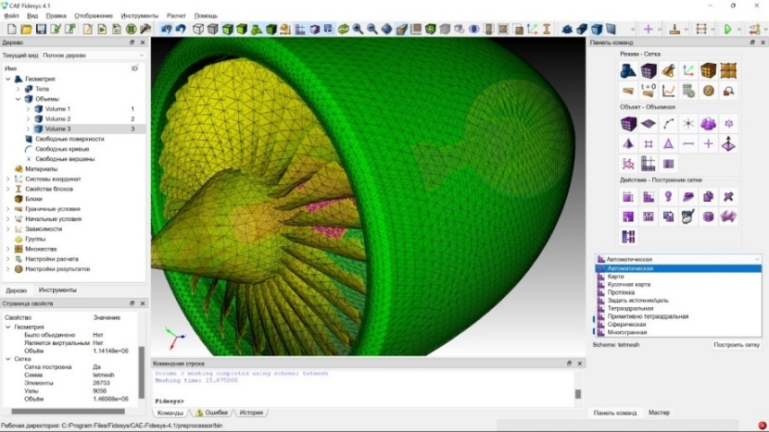





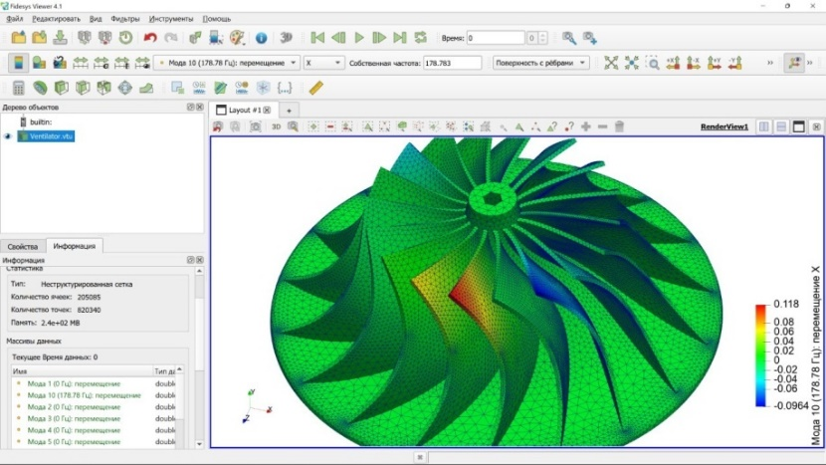



ПРОГРАММНЫЙ КОМПЛЕКС CAE FIDESYS
Разработка пакета по стандартам NAFEMS
обеспечивает надежное тестирование и точность расчетов
Партнерство с ведущими производителями операционных систем, процессоров и серверного оборудования позволило обеспечить надежную работу пакета CAE Fidesys
Интерфейс препроцессора CAE Fidesys
Интеграция с CAD системами и другими CAE решениями делает пакет Fidesys удобным элементом IT инфраструктуры
Интерфейс постпроцессора CAE Fidesys
О ПАКЕТЕ FIDESYS
Notes:
Отечественный программный комплекс Fidesys является современным, отчуждаемым средством цифровой разработки и анализа на прочность и другие виды расчетного моделирования.
Уровень готовности TRL 9 – НТИ Боровков

Slide 14
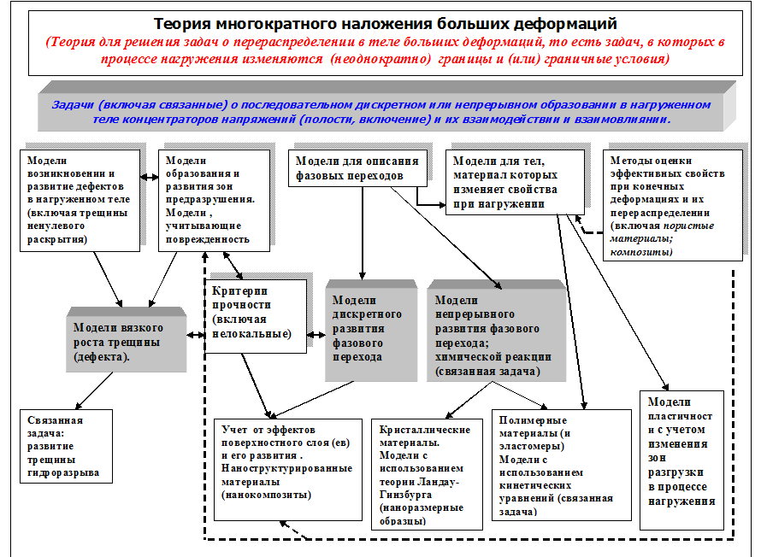

Slide 15

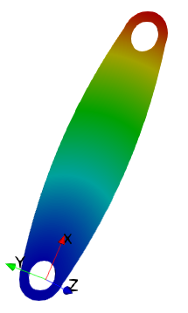
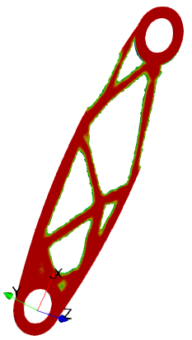
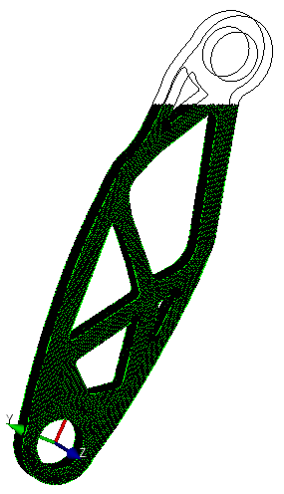
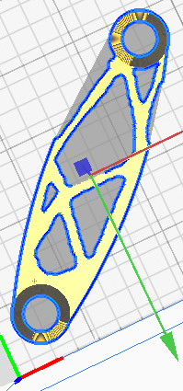
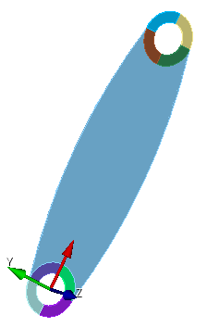
Возможности CAE Fidesys для аддитивных технологий
Создание 3D (CAD) модели
Оптимизация 3D модели
STL модель
Подготовка параметров и настройка принтера
Моделирование (симуляция) производства
Производство и постобработка
Тестирование
Использование
Моделирование
Оценка НДС
Оптимизация конструкции для печати
Симуляция процесса печати для оценки НДС
Вывод модели для печати

Slide 16

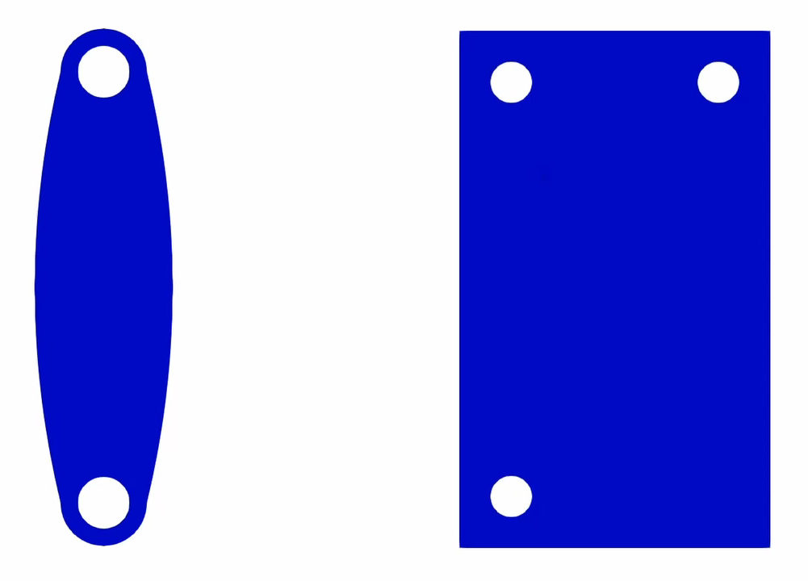
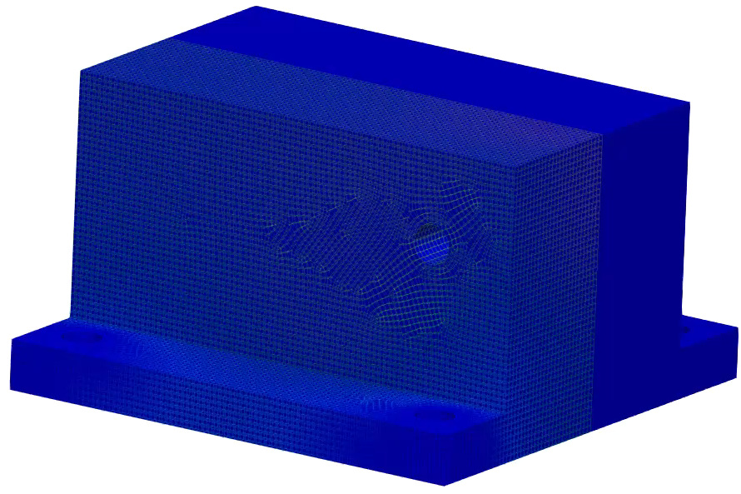
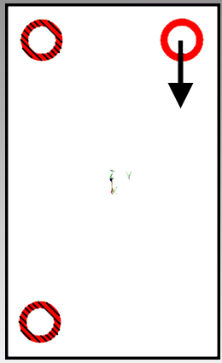
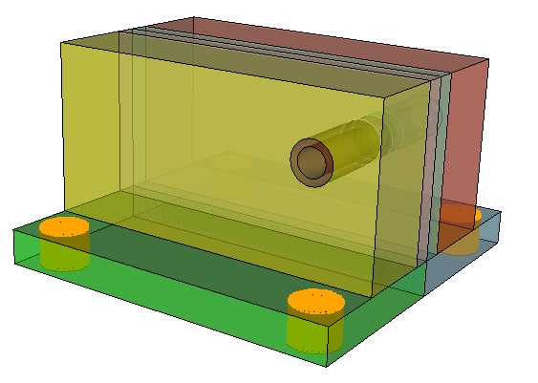
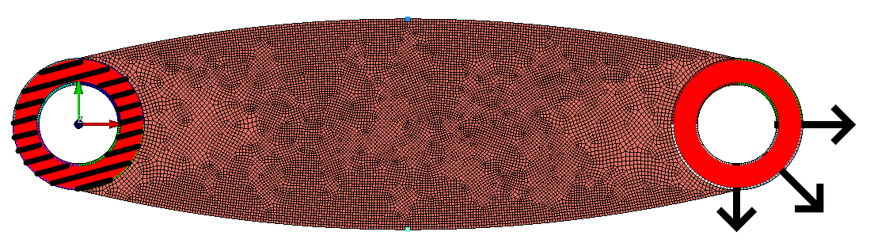
Пример топологической оптимизации в CAE Fidesys
ДОПОЛНИТЕЛЬНЫЕ ВОЗМОЖНОСТЕЙ FIDESYS

Slide 17
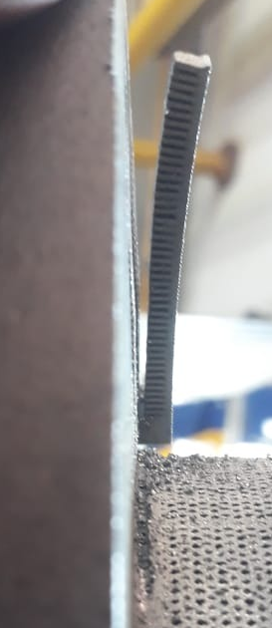
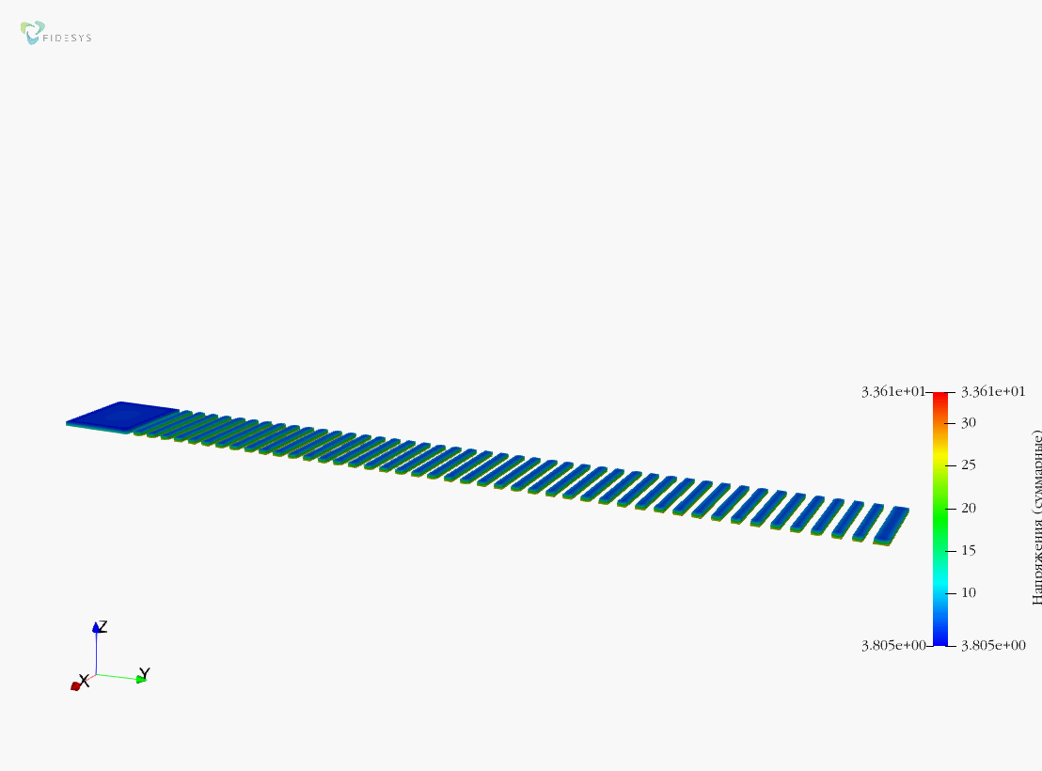
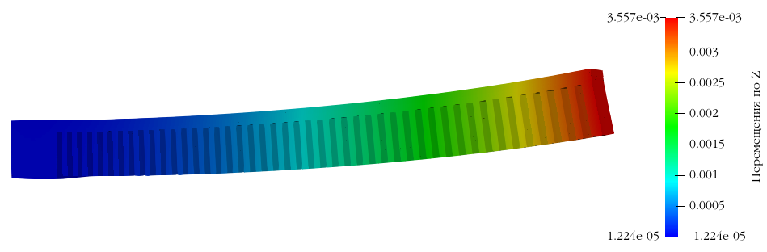
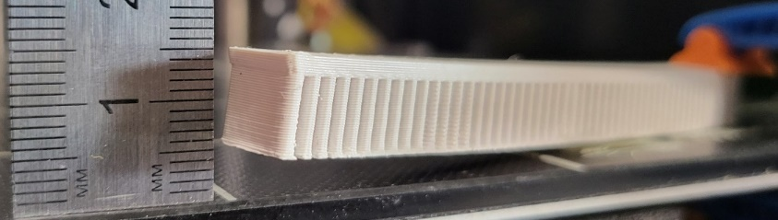
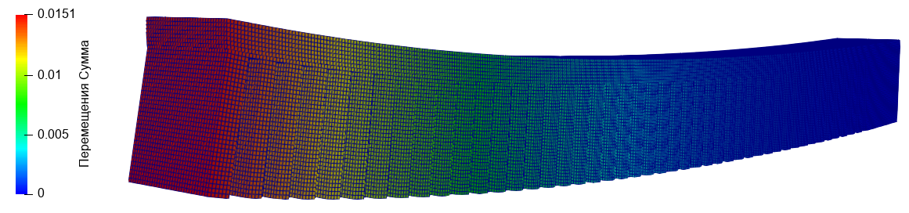
Калибровочный тест для моделирования 3D-печати
40

Slide 18
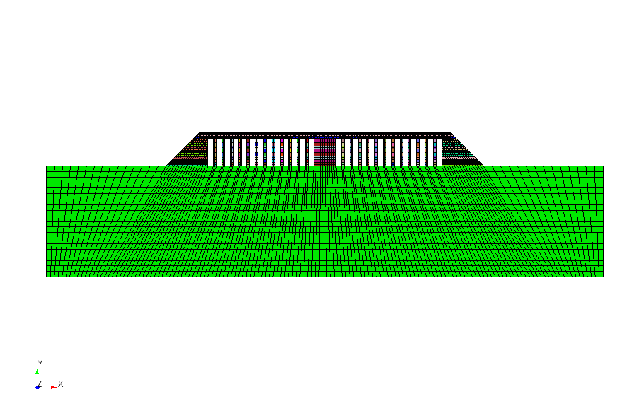
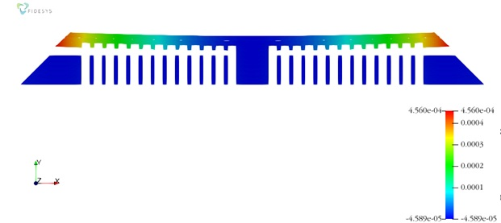
Численное моделирование послойной 3D печати
Изделие в форме бруса размером (45мм x 6мм x 5мм) с вырезами печатается на цилиндрической платформе радиусом 50мм и высотой 20мм. Температура порошка для печати TI-6AL-4V считается равной 26 С⁰. На основании платформы в процессе печати поддерживается постоянная температура 150 С⁰. Мощность лазера составила 200Вт, время воздействия лазера 40мкс, толщина слоя печати 60мкм. После печати изделия медленно выполняется горизонтальный разрез в его верхней части.
Полученные при численном моделировании результаты хорошо согласуются с результатами натурного эксперимента, что подтверждает корректность подхода к анализу напряженно-деформированного состояния в изделии аддитивного производства, изготовленного методом селективного лазерного спекания, на основе теории многократного наложения конечных деформаций.

Slide 19
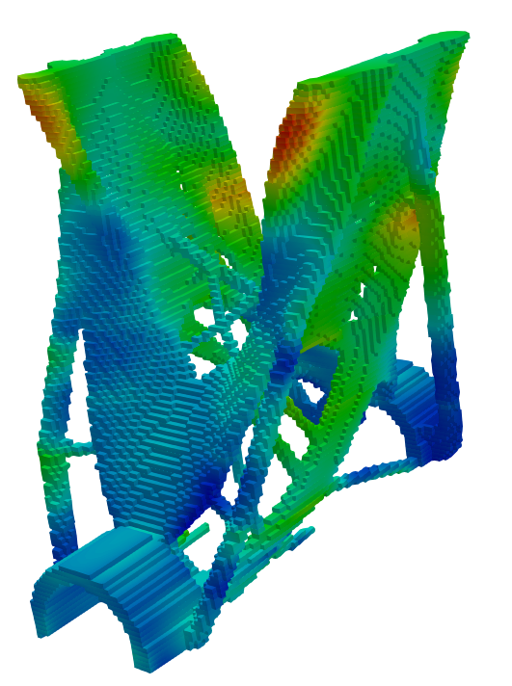
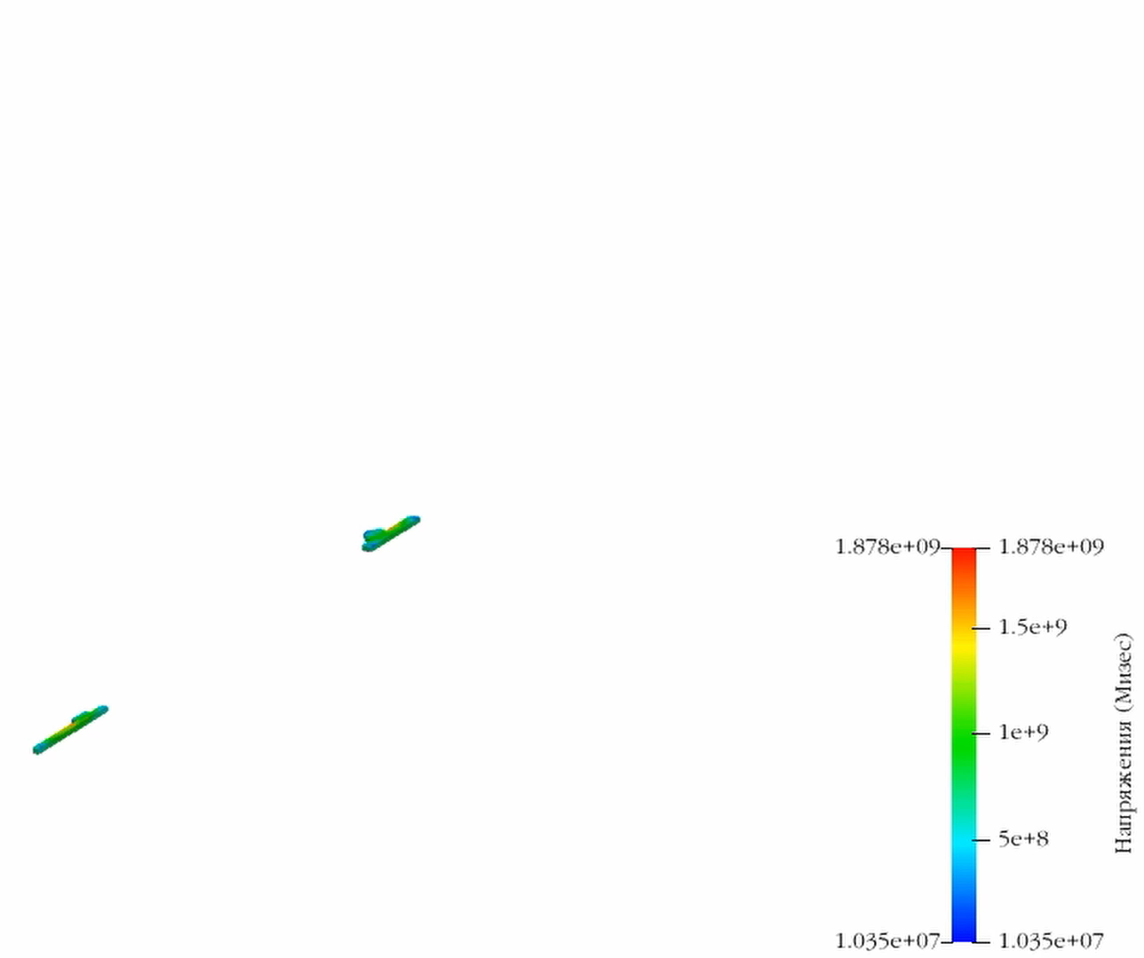
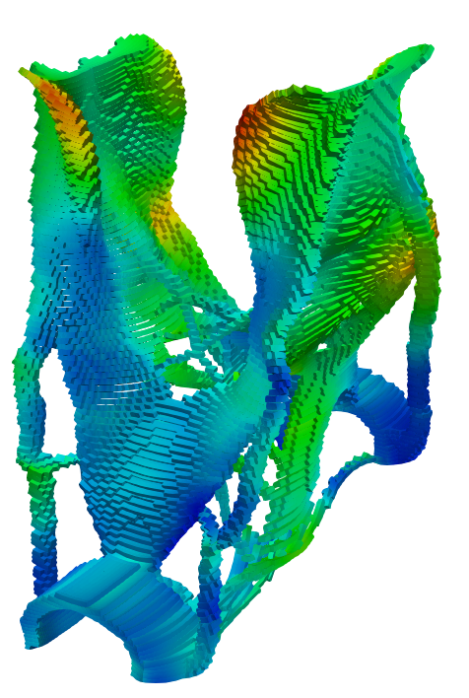
Пример моделирования 3D-печати в CAE Fidesys
х10

Slide 20
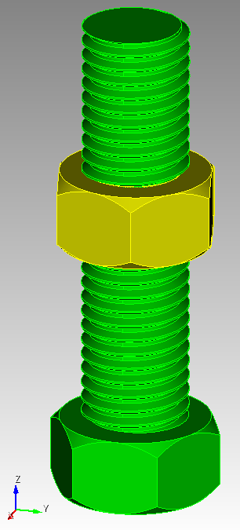
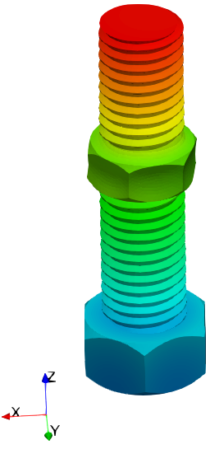
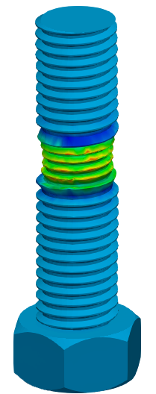
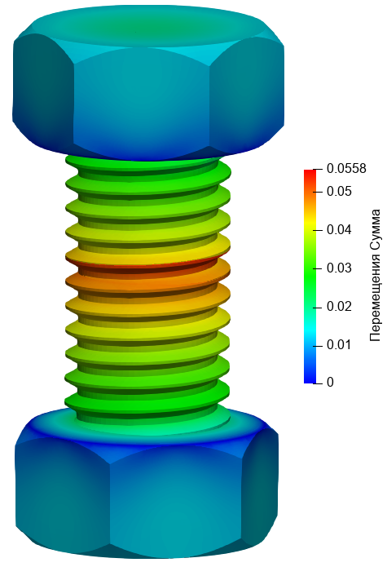
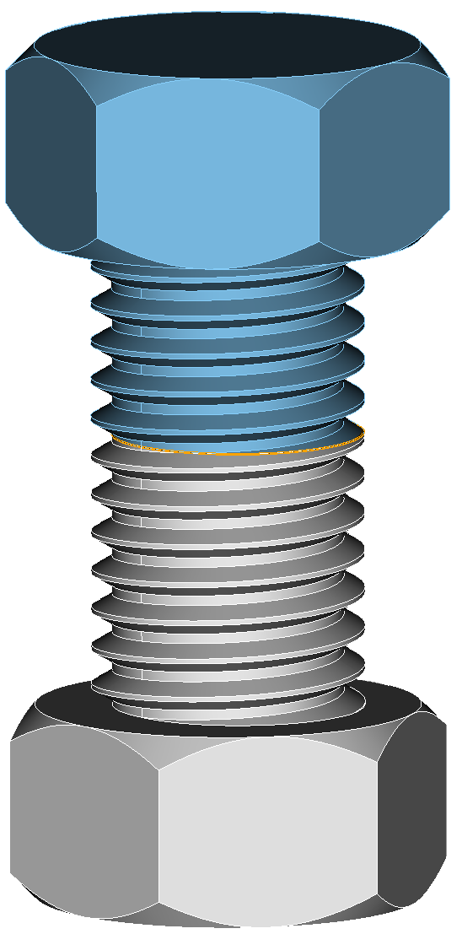
Задачи с преднатягом болтовых соединений через «общий контакт»
αболта > αгайки
х10
х10
х20

Slide 21
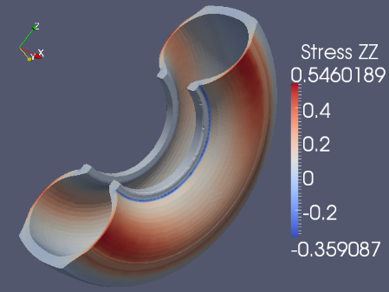
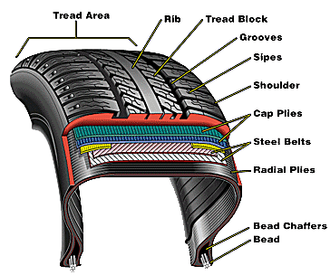
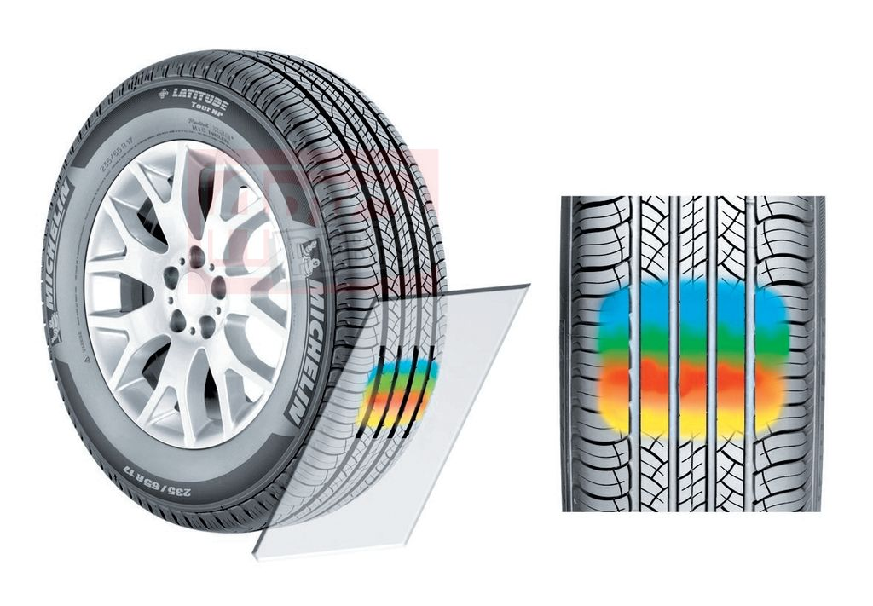
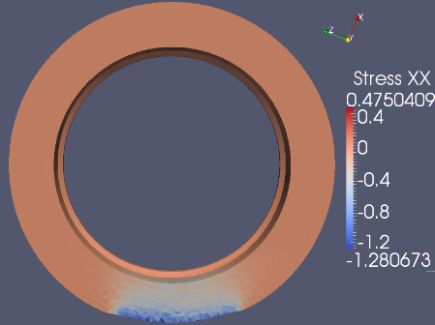
Структура CAE Fidesys
Fidesys Composite
Многомасштабное моделирование
Расчет эффективных свойств композиционных материалов
Построение реалистичной микроструктуры композита
Моделирование изделий из резинокорда

Slide 22
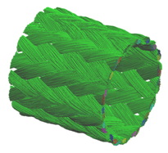
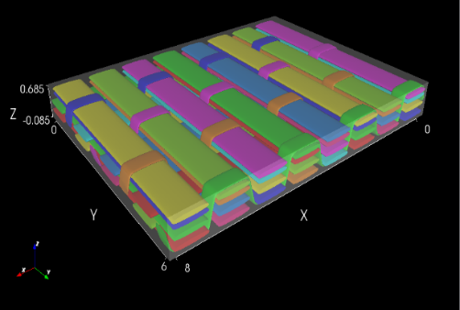
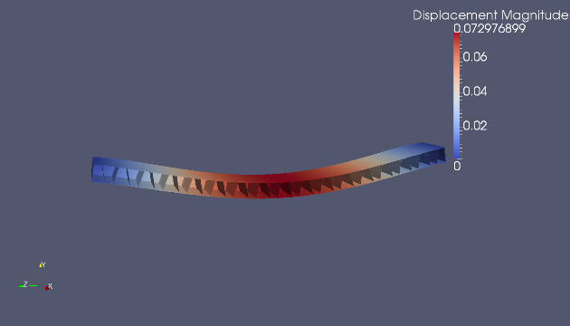
Fidesys Composite - Расчет эффективных свойств композитных материалов
Моделирование прочности композитов и элементов конструкций из них
Учет нелинейных эффектов
Работа с ткаными структурами
  Учет свойств армирующих нитей
  Построение матрицы тканого композита
  Нахождение эффективных свойств тканого композита для ячеек периодичности
Прогрессирующее разрушение композита
  Определение критической величины несущей способности конструкции
  Моделирование поведения композита после начала разрушения

Slide 23
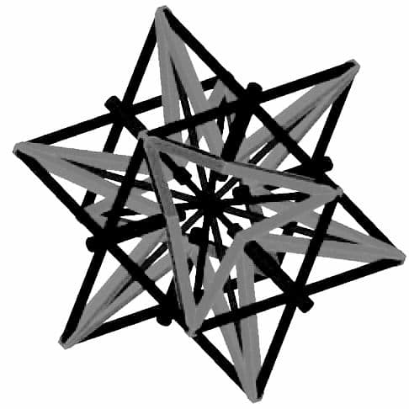
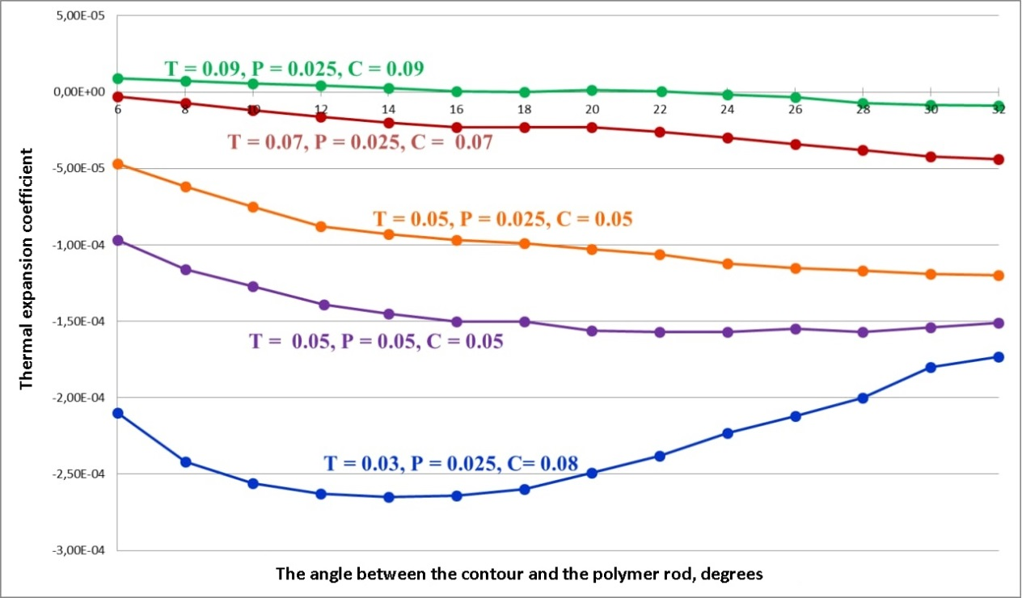
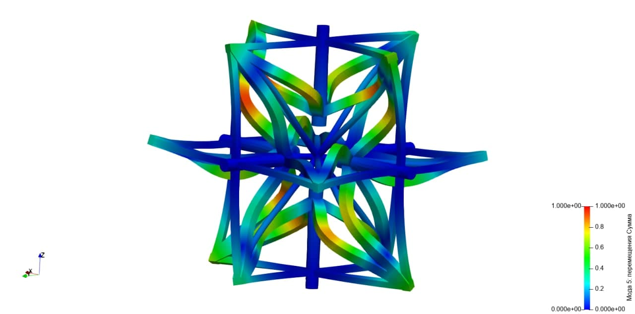
Метаматериалы
Оптимизация геометрических параметров ячейки периодичности позволяет добиться как отрицательного эффективного коэффициента теплового расширения, достаточно большого по модулю, так и околонулевого эффективного коэффициента
структура
ячейки
периодичности
Свойства меди: модуль Юнга Е= 1.1∙10⁵ МПа, коэффициент Пуассона v=0.35, К=1.67∙10⁻⁵ К⁻¹.
Свойства полимера: Е=10⁴ МПа, v=0.45, К=1.5∙10⁻⁴ К⁻¹.
зависимость к-та температурного расширения К (единицы измерения
K⁻¹) от угла наклона между медным контуром и полимерным стержнем

Slide 24
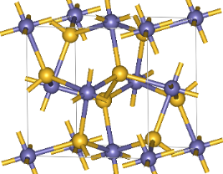
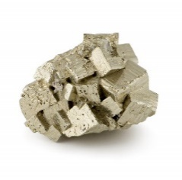
Метаматериалы
Метаматериал — композиционный материал, свойства которого обусловлены не столько свойствами составляющих его элементов, сколько искусственно созданной периодической структурой.
Ауксетик – материалы, имеющие отрицательные значения коэффициента Пуассона.
При растяжении материалы-ауксетики расширяются в направлении, перпендикулярном приложенной силе.
Примеры ауксетиков:
горные породы и минералы (пирит)
полимеры (Gore-tex)
Пирит и его структура

Slide 25
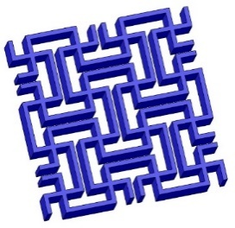
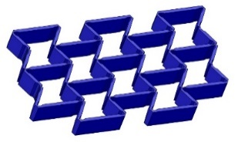
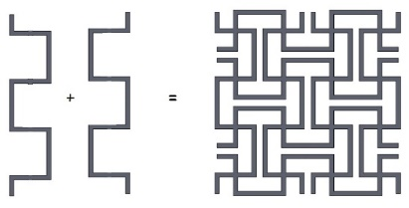

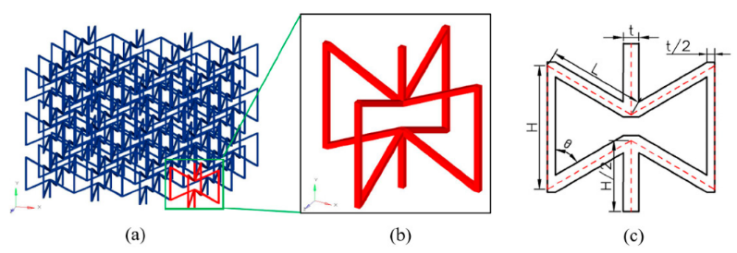
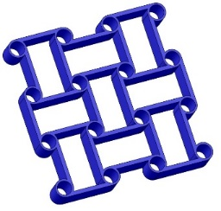
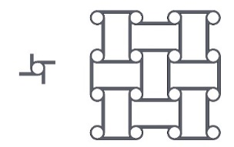
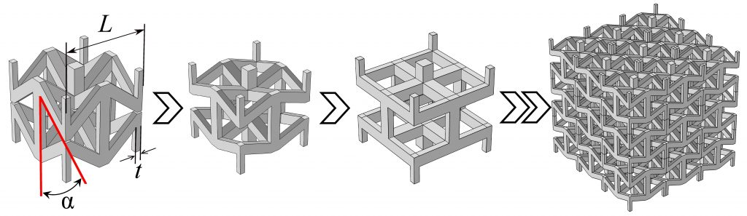
Модели ячеек периодичности
Простая модель
Модель из квадратных сеток
Хиральная модель

Slide 26

Результаты расчета.
a
b
b
m
L
y
y
x
z
Материал для моделирования:
Параметры модели:
a= 6
b = 4
m = 3,2
L = 1
Полученные коэффициенты Пуассона:
𝝁 xy = -4,98495
𝝁 xz = -0,893
𝝁 yz = -0,17731
Бакелит
O Е = 3000 Мпа – Модуль Юнга
O 𝝁 = 0.36 – Коэффициент Пуассона

Slide 27


Моделирование решетчатой структуры, сжимающейся при нагревании

Slide 28






Моделирование решетчатых структур
Классический вариант, с=0
Лифтовая решетка, с=1
Звездачато-круговая решетка, с=1

Slide 29





Акустическая фильтрация
Классическая решетка без искривлений
Лифтовая, c= 1
Звёздчато-круговая, c= 1

Slide 30


Комплексные нелинейные задачи
Учет одновременно трех видов нелинейных эффектов
Множественный самоконтакт в процессе деформирования
Возникновение и развитие полос локализации пластических деформаций
Закритическое моделирование при больших упругопластических деформациях

Slide 31





Анализ прочности деформируемого твердого тела с учетом физической нелинейности
Нелинейно упругие модели материалов (Мурнаган, Муни-Ривлин)
Упругопластические модели (Мизес, Друкер-Прагер)
Неассоциированный закон пластического течения
Линейное/Полилинейное/Степенное упрочнение

Slide 32


Расчет лопатки авиадвигателя

Slide 33


Расчет кессона крыла
Nastran

Slide 34



Геомеханическое моделирование. Возможности
Оптимизация маршрутов проходки за счет моделирования напряженно-деформировнного состояния в горной породе с учетом контактного взаимодействия слоев и температурных деформаций;
Расчет вероятности метановыделения при проходческих работах и формирование карты расположения крепей для предотвращения обрушения породы;
Определение механических свойств горных пород по томографическому изображению керна, включая их фильтрационно-емкостные характеристики;
Обработка сейсмограмм, позволяющая определить структуру и свойства исследуемых пород;
Расчет устойчивости бортов карьеров при проведении открытых горных работ

Slide 35



Цанговый замок
Кинематическое перемещение торца цанги до полного ее выхода из втулки
Изменяемая в процессе решения нелинейной задачи область контакта
Notes:
Торец втулки заделать, цангу переместить на 3мм или чуть бульше, так чтобы она прошла узкую часть втулки

Slide 36



Анализ напряженного состояния в каретке железнодорожного вагона

Slide 37


Контактная задача от ОАО "РЖД" (ПКБ И)
Наименование показателя | Значение
Максимальная нагрузка от колесной пары на рельс, кН (тс): | 265 (27)
Номинальное усилие затяжки гаек стыковых болтов, Н·м (кгс·м) | 600 (61)
Применяемые стали | К54, Э54
Общие | Массовая плотность | 7,85 г/см³
 | Предел текучести | 530 MПа
 | Окончательный предел прочности растяжения | 844 MПа

Slide 38


Математическое моделирование деформаций ограничителей хлыстовых перемещений при разрывах трубопроводов
Упрогопластический расчет модели с нелинейным упрочнением при конечных деформациях и множественным самоконтактом
Notes:
Ограничитель хлыстовых перемещений при разрывах трубопроводов (разрушаемая опора - демпфер). Изделие устанавливается на строительных конструкциях в зонах сварных швов высокоэнергетических трубопроводов.
Согласно документации разработчика ограничителей, разрывы постулируются в высокоэнергетических трубопроводах с давлением транспортируемой среды p от 9,1 до 13,5 МПа и температурой T = 168°С.

Slide 39





Промышленный пример: Тепловой анализ роторной сборки
Автоматически определенные зоны контакта
Неструктурированные криволинейные сетки, построенные независимо в каждой детали сборки
Непрерывные температурные поля

Slide 40


Структура CAE Fidesys
Современная модификация МКЭ
Наиболее эффективен для динамического анализа
Расчет нестационарных задач с быстропротекающими процессами
Повышенная скорость и точность расчета
Возможность эффективного распараллеливания с применением модуля Fidesys HPC
Fidesys Dynamics
Метод спектральных элементов.
Нестационарные задачи с высокой точностью
Динамическая задача о моделировании сейсмических колебаний

Slide 41

Требования по дискретизации
Максимизация длины самого короткого ребра при дискретизации границ криволинейных подобластей.
условие Куранта:

Slide 42


Slide 43


Синтетические сейсмограммы
Давление
Горизонтальное смещение

Slide 44
Сейсмический мониторинг трещиноватости: постановка задачи
Источник
25 м
приёмники
Импульс Рикера 25 Гц
V_{P} = 6000
V_{S} = 3200
Density = 2,6
>> 50 м
50 м
V_{P} = 6400
V_{S} = 3400
Density = 2,75
~300 м
Notes:
Заказчик – Лукойл Инжиниринг

Slide 45


Результаты численного моделирования
Двуслойный массив с системой трещин
(длина 0.5-10 м, углы падения +/- 15°),
являющихся источником вторичных волн.

Slide 46




Локализация упругопластических деформаций
Безмозгий И. М., Казакова О. И., Магжанов Р. М., Смердов А. А., Чернявский А. Г., Чернягин А. Г. Результаты тестирования и оценка возможности построения системы специализированных решений для прочностного
анализа на базе программного комплекса Фидесис. Чебышевский сборник, 2017.
Метод спектральных элементов обеспечивает:
более корректное решение задач с глубокой пластикой;
возможность уточнения КЭ моделей без перегенерации расчетных сеток
МСЭ
Расчет модели с образованием зон пластичности.
МСЭ высокоточно моделирует образование и развитие полос скольжения Людерса.
МКЭ

Slide 47



Расчет эффективных свойств керна
(виртуальная лаборатория)
Эффективные свойства ищем в виде зависимости тензора напряжений от тензора деформаций в общем виде:
Возможность изменять свойства материалов, определяющие соотношения, насыщенность пор.
Моделируются различные типы экспериментов: одноосное, гидростатическое,...
Результаты расчетов в виде:
Анизотропные механические свойства керна;
Распределения напряжений/деформаций;
Зависимостей от типа материала, пористости

Slide 48

Сечение керна

Slide 49

Неструктурированная расчетная сетка

Slide 50

Внутренняя структура порового пространства

Slide 51

Поле перемещений

Slide 52



Ламинатные оболочки
Задание количества слоев, их толщин, эксцентриситета, параметров материала в глобальной или локальной системах координат слоев.
3D вид с учетом количества и толщин слоев

Slide 53




Расчет эффективных свойств решетчатых структур

Slide 54









ПОДГОТОВКА ИНЖЕНЕРНЫХ КАДРОВ
Компания Фидесис является ежегодным
участником форума "Инженеры будущего",
проводимого Союзом машиностроителей РФ и
отмечены благодарностью
Владимира Владимировича Гутенева
Обучение, техническая поддержка, регулярные обновления пакета, подробное руководство пользователя, пользовательский портал и видео примеры делают пакет CAE Fidesys удобным в использовании и позволяют быстро внедрить его в работу как основной инструмент цифровых испытаний на прочность
Notes:
Обучение, техническая поддержка и регулярные обновления пакета, руководство пользователя, online help, видео примеры, пользовательский портал делают пакет Fidesys удобным в использовании и позволяют быстро сделать его основным средством цифровых испытаний на прочность.

Slide 55
Приглашаем к совместной работе
С++,
Python,
численные методы,
параллельные вычисления,
вычислительная механика,
Qt,
VTK,
ParaView,
веб-разработка на JavaScript+Python,
инженеры-расчетчики со знанием CAE.
2-ой Сисадмин

Slide 56

https://cae-fidesys.com/
КОНТАКТЫ
Мы всегда на связи:
+7 (495) 177-36-18
contact@cae-fidesys.com

